Slide 1

សាកលវិទ្យាល័យភូមិន្ទភ្នំពេញ មហាវិទ្យាល័យវិទ្យាសាស្ត្រ ដេប៉ាដឺម៉ង់​ ៖​ ព័ត៌មានវិទ្យា ណែនាំនិងបង្រៀងដោយ ៖ សាស្រ្តចារ្យ អែម​ វណ្ណា កិច្ចការស្រាវជ្រាវអំពើ ៖ ប្រពៃណីចូលម្លប់និងប្រពៃណីបំបួសនាគ ស្រាវជ្រាវដោយ​ ៖ និស្សិតM1(ក្រុមទី៤) ង៉ុយ ជី​វ៉ាន់ កិត ស្រីណយ គា ម៉ារីណែត ឃា សុភា ងន​​ សូលីបូរ៉ា ហ៊ិន លីដា ជិន នីតា
ឆ្នាំសិក្សា ៖ ២០២៤ - ២០២៥

Slide 2
ពេលចូលម្លប់
ភារកិច្ចនៅពេលចូលម្លប់
​​ ១.​ សម្លៀកបំពាក់របស់នាងក្រមុំចូលម្លប់
​​​ ២. រយៈពេលចូលម្លប់
៣. ការងាររបស់នាងក្រមុំចូលម្លប់
៤. គ្រឿងលាបលំអបង្កើនសម្រស់សាច់ឈាម
៥. ជំនឿត្រណមនៅពេលចូលម្លប់
៦. ចំណីអាហារសម្រាប់នាងចូលម្លប់
៧. ចំណីអាហារដែលត្រូវតមពេលចូលម្លប់
ប្រពៃណីបំបួសនាគ
១ ប្រវិត្តនៃពិធីបំបួសនាគ
២ គោលបំណងនៃពិធីបំបួសនាគ
៣ តម្រូវការក្នុងពិធីបំបួសនាគ
៤ ការប្រព្រឹត្តទៅនៃពិធីបំបួសនាគ

Slide 3
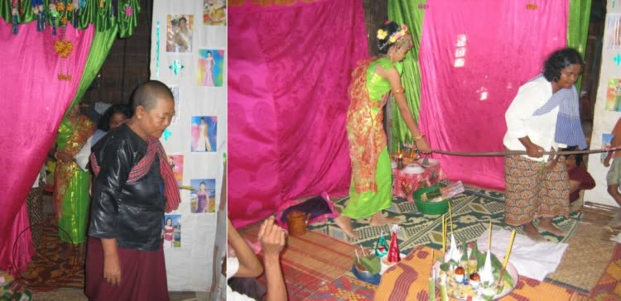
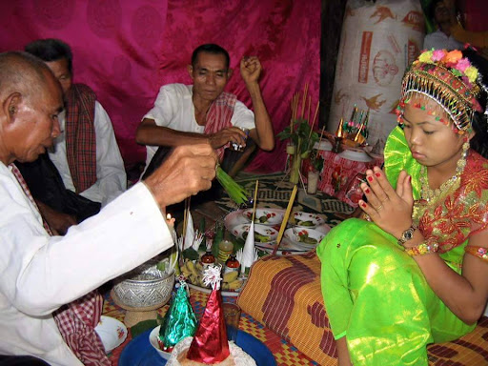
ពិធីចូលម្លប់
​​​​​​​​​​​​​​​​​​​​​​​​​​​​​​​​​​​​​​​​​​ពិធីចូលម្លប់ គឺជាពិធីឆ្លងវ័យរបស់ក្មេងស្រីពេញវ័យ (វ័យគ្រប់ការ) ឲ្យឆ្លងកាត់ការរស់នៅក្នុងបន្ទប់ឬក្នុងផ្ទះដែលជាម្លប់ប្រៀបបីដូច
ជាការបន្ទំខ្លួនក្នុងផ្ទៃម្តាយ រង់ចាំកើតនៅថ្ងៃចេញម្លប់ តែការកើតនេះមិនមែនជាទារកទេ គឺក្លាយជាមនុស្សវ័យដែលអាចរៀបការប្តីបាន។
គេបញ្ចូលម្លប់កូនស្រីមិនមើលពេលវេលាទេ គឺសម្រេចយកថ្ងៃណាមួយដែលនាងមានរដូវជាលើកដំបូងនៅក្នុងជីវិត។
ចំណែកពិធីក៏មិនមានការរៀបចំធំដុំអ្វីទេ គ្រាន់តែឲ្យឪពុកម្តាយរបស់កូនស្រីទៅជម្រាបសាច់ញាតិចាស់ទុំជិតឆ្ងាយថាកូនស្រីឈ្មោះនេះគឺបានបញ្ចូលម្លប់ហើយ។
​​

Slide 4
ភារកិច្ចនៅពេលចូលម្លប់
​​ ទំនៀមទម្លាប់ប្រពៃណីខ្មែរ​ គឺបានសង្កត់ធ្ងន់ទៅលើនារីទាំងឡាយណាដែលមានឈាមរដូវជាលើកដំបូងបង្អស់នៅក្នុងជីវិត ដែល
គេរាល់គ្នាតែងតែហៅក្មេងស្រីទាំងនោះថា ស្រីក្រមុំឬពេញវ័យក្រមុំព្រហ្មចារីបរិសុទ្ធ ភាគច្រើនស្ថិតក្នុងវ័យចំន្លោះពី ១៥ទៅ១៦ឆ្នាំ
ក៏ប៉ន្តែមានកុមារីជំទង់មួយចំនួនទៀតមានឈាមរដូវតាំងពីពួកគេអាយុ១២ទៅ១៤ឆ្នាំក៏មាន ហើយគេតែងតែហៅថា កុមារពេញវ័យ
ក្រមុំផងដែរ។
មួយវិញទៀត ប្រសិនបើកូនស្រី ពេញវ័យក្រមុំក្នុងចំន្លោះអាយុ១៥ ទៅដល់​ ១៧ឆ្នាំ នោះគេនឹងឲ្យឈ្មោះថា ជាក្រមុំគ្រាប់ធ្ងន់
ឬក្រមុំគ្រាប់ស្រូវធ្ងន់។ ក៏ប៉ុន្តែប្រសិនបើកូនស្រីនោះ ពេញវ័យក្នុងចំន្លោះអាយុពី១២ទៅដល់១៤ឆ្នាំវិញ​ គេនឹងឲ្យឈ្មោះថា ជាក្រមុំគ្រាប់
ស្រាលឬក្រមុំគ្រាប់ស្រូវស្រាល។

Slide 5
១ សម្លៀកបំពាក់សម្រាប់នាងក្រមុំចូលម្លប់
តាមទំនៀមទម្លាប់ចូលម្លប់របស់ខ្មែរយើង ការស្លៀកសម្លៀកបំពាក់របស់ស្រីក្រមុំគឺ ពិតជាមានអត្ថន័យយ៉ាងជ្រាលជ្រៅ ព្រមទាំង
ប្រកបទៅដោយលក្ខណះពិសេសណាស់។ ការស្លៀកសម្លៀកបំពាក់នេះ គឺមិនមែនគ្រាន់តែសម្រាប់បិទបាំងរាងកាយប៉ុណ្ណោះទេ​
ប៉ុន្តែវាជានិមិត្តរូបនៃការផ្លាស់ប្តូរពីវ័យកុមារទៅជានារីពេញវ័យផងដែរ។ ពេលចូលម្លប់នាថ្ងៃដំបូង នាងក្រមុំគឺតម្រូវឲ្យស្លៀកសម្លៀក
បំពាក់អាវដៃវែង សំពត់វែង ដែលនេះសបញ្ជាក់អំពីការរក្សាកិត្តយសនិងកេរ្តិ៍ឈ្មោះ។ តាមរយះការស្លៀកពាក់បែបនេះ នាងក្រមុំត្រូវ
បានបង្រៀនឲ្យនាងចេះគិតគូរអំពីតម្លៃរបស់ខ្លួននិងរបៀបរស់នៅប្រកបដោយសេចក្តីថ្លៃថ្នូរ។
២ រយះពេលចូលម្លប់
នៅពេលបញ្ចូលម្លប់ គឺស្ថិតនៅរយ:ពេលពី ៣ខែ​ទៅ៦ខែឬលើសពីនេះគឺអាស្រ័យទៅលើធនធានរបស់ឪពុកម្តាយ។

Slide 6
៣ ការងាររបស់នាងក្រមុំចូលម្លប់
ក្នុងអំឡុងពេលចូលម្លប់ យុវតីដែលនៅក្នុងម្លប់ត្រូវតែហាត់រៀននិងអនុវត្តភារកិច្ចជាច្រើនទៅតាមប្រពៃណីទំនៀមទម្លាប់ពីដូនតា
នៃយើង ដូចជាហាត់អាន​ សរសេរ និងមើលក្បួនច្បាប់ផ្សេងៗដែលនារីៗត្រូវតែមានជាប់នឹងខ្លួនប្រាណ ដូចជាច្បាប់ស្រី វិជ្ជាមេផ្ទះ
អប់រំសីលធម៌ចរិយាមាយាទ ព្រមទាំងគុណធម៌ផងដែរ។
៤ គ្រឿងលាបលំអបង្កើនសម្រស់សាច់ឈាម
នៅពេលចូលម្លប់យុវតីត្រូវយកមើមរមៀតមកបុកឲ្យម៉ដ្ឋឬលាយជាមួយអង្រ្កង រួចយកវាមកលាបលើខ្លួនប្រាណដើម្បីរក្សាសាច់ឈាមល្អស្រស់ថ្លានិងភ្លឺរលាង។

Slide 7
៥ ជំនឿត្រណមនៅពេលចូលម្លប់
ក មិនត្រូវពាក់ពន្ធ័ជាមួយបុរស
យុវតីត្រូវតែប្រកាន់ខ្លួនឲ្យបានខ្ជាប់ខ្ជួនបំផុត គឺមិនត្រូវមានប្រាស្រ័យទាក់ទងជាមួយនិងបុរសណាទាំងអស់
មិនថាជាឪពុកឬបងប្អូនប្រុសបង្កើតឡើយ។
ខ មិនឲ្យធ្វើការងារសព្វសារពើ
គេតែងតែតម្រូវឲ្យកូនក្រមុំចូលម្លប់បានសម្រាកកាយគ្រប់គ្រាន់ មិននឿយហត់ក្នុងកិច្ចការណាៗឡើយ ដើម្បីឲ្យម្រាមដៃ
ស្រឡូន រូបរាងកាយមានសម្រស់ស្រស់សោភា។ ព្រោះតែការងារខ្លះវានឹងអាចប៉ះពាល់ដល់រាងកាយ ក៏ប៉ុន្តែការងារដូចជាដាំស្លចាក់
ជុលត្បាញ រវៃ គឺមិនបានត្រូវហាមឃាត់ឡើយ។
គ មិនឲ្យកាន់ដែក
នៅក្នុងផ្ទះ វត្ថុធ្វើពីដែកមាន​ កាំបិត ពូថៅ ម្ជុល ជាដើម។ ព្រោះការដែលបណ្តោលឲ្យក្រមុំចូលម្លប់ ប្រើរបស់ទាំងនេះគឺអាចនឹងបង្កជារបួសស្នាមដល់ពួកគេ ដែលនេះអាចជាប្រផ្នូរមិនល្អ​ ឬ សៅហ្មងដល់កម្មវិធីចូលម្លប់ផងដែរ។

Slide 8
៦ ចំណីអាហារសម្រាប់នាងពេលចូលម្លប់
នេះជាជំនឿពីដូនតាមក ហេតុផលដែលកូនស្រីចូលម្លប់មិនអាចបរិភោគសាច់ ឬ​​ ត្រី គឺដើម្បីជួយឲ្យកូនស្រីមាននូវភាពថ្លៃថ្នូរនិង
ស្អាតបាត។ គេជឿថាការតមសាច់នេះ និងអាចជួយសម្អាតរូបរាងកាយទាំងក្នុងនិងក្រៅ ជួយឲ្យស្បែកភ្លឺស្រស់ថ្លា ព្រមទាំងរូបរាង
កាយស្អាតបាត។ មួយវិញទៀត គឺដើម្បីបណ្តុះចិត្តមេត្តាធម៌ ជៀសវាងការសម្លាប់សត្វ និង បណ្តុះឲ្យមានភាពអត់ធ្មត់ខ្ពស់។ ម្យ៉ាង
ទៀត គេជឿថាការតមសាច់ក៏អាចការពារកូនស្រីពីជំងឺនិងគ្រោះថ្នាក់នានាដែរ។
ហាមមិនឲ្យហូនហឺរ
ហាមមិនឲ្យហូបសាច់ឬត្រី
ហាមមិនឲ្យហូបគ្រឿងល្វីងជូរចត់
ហាមមិនឲ្យហូបរបស់គ្រឿងផ្អាប់យូរថ្ងៃ

Slide 9
ប្រពៃណីបំបួសនាគ
នៅក្នុងសម័យបុរាណ ប្រជាជនខ្មែរយើងតែងតែនិយមឲ្យកូនប្រុសបួសជាព្រះសង្ឃ។មុននឹងបួសគេត្រូវធ្វើពិធីមួយហៅថា ពិធី
បំបួសនាគ។ ពិធីនេះគឺជាពិធីដ៏សំខាន់មួយសម្រាប់ឆ្លងវ័យរបស់ក្មេងប្រុស​ ដែលអ្នកបួសហៅថា​ កូននាគ ហើយត្រូវតែកោសក់បំបួស
ដោយព្រះឧបជ្ឈាយ៏។ អ្នកបួសត្រូវបានគិតថា ខ្លួនជាមនុស្សប្រៀបបានដូចជាដើមចេក គ្មានខ្លឹមទេមានតែទឹកនិងដី ដែលអាច
រលាយក្នុងថ្ងៃណាមួយមិនខាន។ ប៉ុន្តែការសាងកុសល គឺជាការចាំបាច់សម្រាប់បង្កើតខ្លឹមសារឲ្យខ្លួននិងសង្គម។

